Slide 1
KHOA HỌC LỚP 4

Slide 2
Khởi động

Slide 3
Khởi động
Câu 1. Chất lỏng thay đổi như thế nào khi nóng lên và lạnh đi?
A. Nóng lên thì nở ra
B. Co lại khi lạnh đi.
C
C. Cả hai ý trên đều đúng.

Slide 4
Khởi động
Câu 2. Tại sao khi đun nước, không nên đổ đầy nước vào ấm?
- Nếu đổ nước đầy ấm, khi sôi nước sẽ bị tràn ra ngoài, có thể gây bỏng, làm tắt bếp, chập điện,. …

Slide 5
Khởi động
Câu 3. Khi tỏa nhiệt thì các vật nóng lên hay lạnh đi?
A. Nóng lên
B
B. Lạnh đi.
C. Không có hiện tượng gì.

Slide 6
Thứ ba ngày 15 tháng 3 năm 2022
Khoa học
Vật dẫn nhiệt và vật cách nhiệt (Tr. 104)

Slide 7
YÊU CẦU CẦN ĐẠT
Phân biệt được các vật dẫn nhiệt và vật không dẫn nhiệt.
Biết được các ứng dụng về tính dẫn nhiệt, tính cách nhiệt của các vật xung quanh ta.
Phát triển khả năng tìm hiểu tự nhiên và xã hội, tìm tòi khám phá.

Slide 8
KHÁM PHÁ

Slide 9
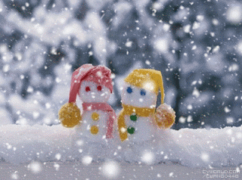
Hoạt động 1: Vật dẫn nhiệt, vật cách nhiệt

Slide 10
Thí nghiệm 1
DỰ ĐOÁN KẾT QUẢ
THÍ NGHIỆM
KẾT QUẢ
Chuẩn bị:
+ 1 ly nước nóng
+ 1 thìa kim loại và 1 thìa nhựa.
Tiến hành:
Bỏ 2 cái thìa vào ly nước nóng cùng lúc.
Thìa kim loại nóng hơn thìa nhựa
Sau 2 phút cán thìa nào nóng hơn?

Slide 11
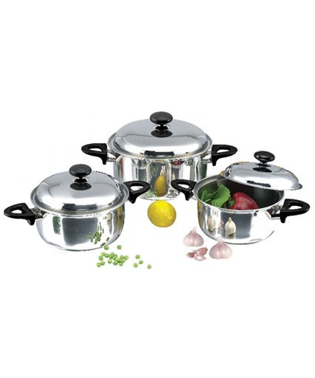
Quai xoong được làm bằng nhựa, đây là chất dẫn nhiệt kém để khi ta cầm không bị nóng.
Xoong và quai xoong được làm bằng chất liệu gì?
Xoong được làm bằng nhôm, gang, inox, đây là những chất dẫn nhiệt tốt để nấu nhanh.

Slide 12
KẾT LUẬN
* Các kim loại: đồng, nhôm, sắt, dẫn nhiệt tốt còn gọi là vật dẫn nhiệt;
* Gỗ, nhựa, len, bông,…dẫn nhiệt kém còn gọi là vật cách nhiệt.

Slide 13
Hoạt động 2: Tính cách nhiệt của không khí

Slide 14
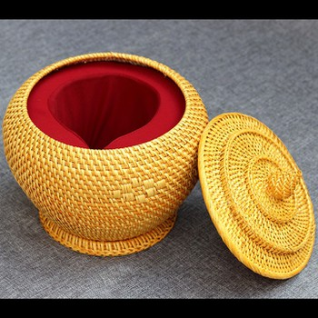
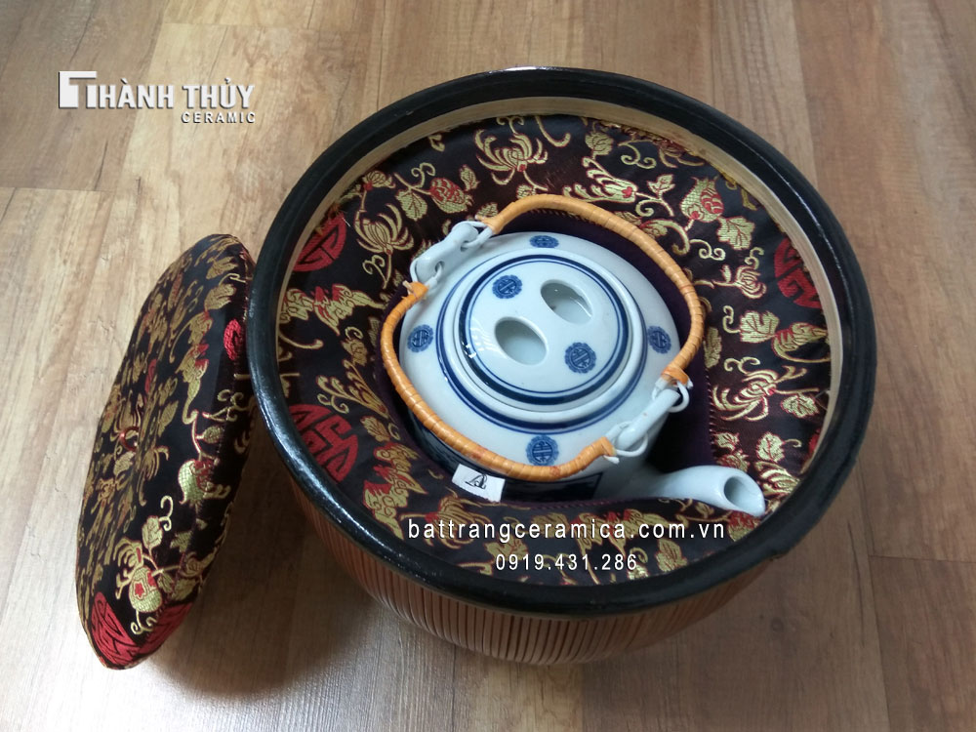
Bên trong những giỏ đựng ấm thường được làm bằng chất liệu gì? Sử dụng chất liệu đó có lợi ích như thế nào?
Bên trong giỏ ấm thường được làm bằng xốp bông, len, dạ, ...là những chất dẫn nhiệt kém.
Để giữ nước trong ấm nóng lâu hơn.

Slide 15
Thí nghiệm 2
Chuẩn bị
2 chiếc cốc như nhau
2 tờ giấy báo
Nước nóng và nhiệt kế
Cách tiến hành
Bước 1: Lấy một tờ báo quấn chặt vào cốc thứ nhất. Lấy tờ báo nhăn quấn lỏng vào cốc thứ 2.
Bước 2: Đổ vào 2 cốc một lượng nước nóng như nhau.
Bước 3: Dùng nhiệt kế kiểm tra nhiệt độ của 2 cốc nước khi đổ nước nóng vào sau 3 phút.

Slide 16
Nước trong cốc nào còn nóng hơn?
Nước trong cốc có quấn giấy báo nhăn và lỏng nóng hơn.

Slide 17
KẾT LUẬN
Không khí là vật cách nhiệt.

Slide 18
VẬN DỤNG

Slide 19
TRÒ CHƠI “HÁI HOA”

Slide 20
2
1
3
4
5

Slide 21
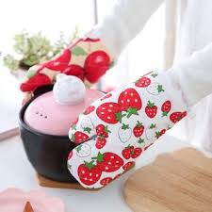
1. Tôi giúp mẹ không bị bỏng khi bê xoong từ bếp xuống.
Đố bạn tôi là gì?
Tôi là cái lót tay
THỜI GIAN
ĐÁP ÁN
HẾT GIỜ

Slide 22
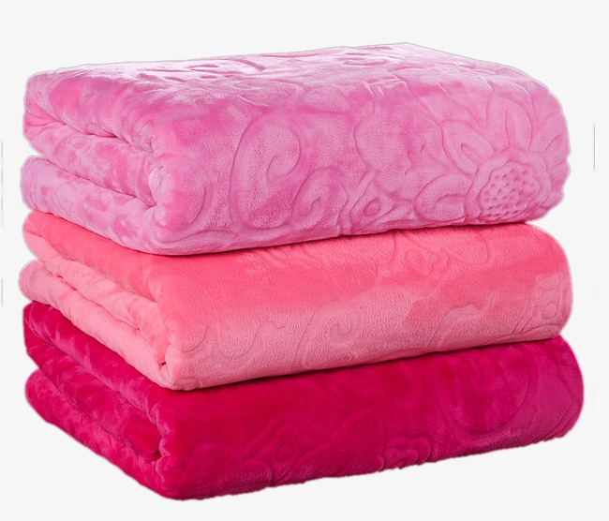
2. Tôi giúp mọi người được ấm trong khi ngủ.
Đố bạn tôi là gì và được làm bằng gì?
Tôi là cái chăn.
Tôi thường được làm bằng bông, len,...
ĐÁP ÁN
THỜI GIAN
HẾT GIỜ

Slide 23
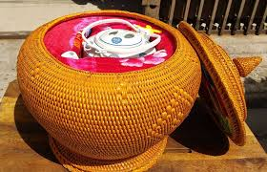
4. Tôi là cái giỏ ấm.
Đố bạn biết công dụng của tôi?
Tôi giúp cho nước trong bình trà nóng lâu hơn.
ĐÁP ÁN
THỜI GIAN
HẾT GIỜ

Slide 24
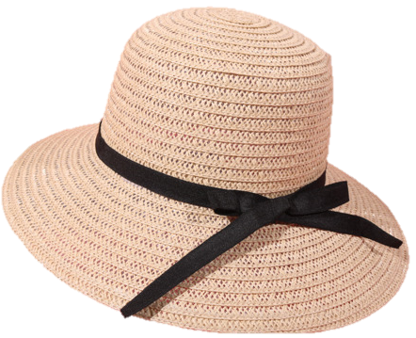
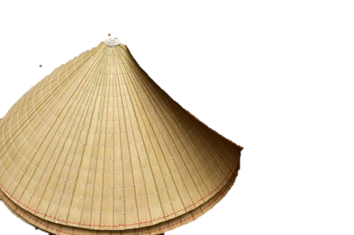
3. “Mẹ thường hay đội Đi nắng đi mưa
Ngự trên đầu đó Người người vẫn ưa”
Đố bạn tôi là cái gì?
Tôi là cái nón, cái mũ
ĐÁP ÁN
THỜI GIAN
HẾT GIỜ

Slide 25
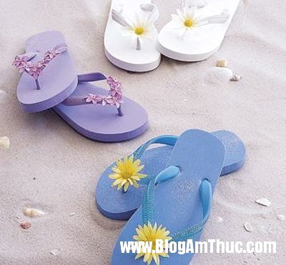
5. “Đi đâu cũng phải có nhau,
Một phải một trái không bao giờ rời.
Cả hai cùng mến yêu người,
Theo chân đi khắp những ngày nắng mưa”.
Đố bạn tôi là cái gì?
Tôi là đôi dép.
ĐÁP ÁN
THỜI GIAN
HẾT GIỜ

Slide 26
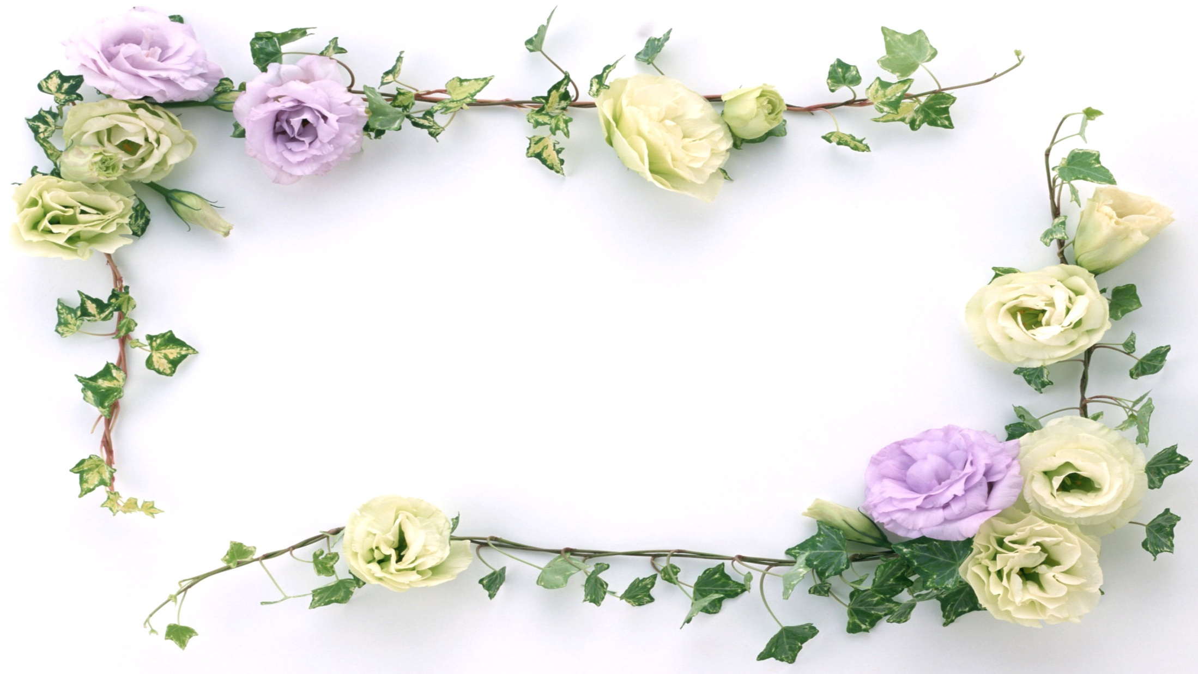
Thank you

